Slide 1
СТАНДАРТИЗИРОВАННЫЕ ПОКАЗАТЕЛИ КАЧЕСТВА ПРОГРАММНЫХ СИСТЕМ И БАЗ ДАННЫХ
Доказать преимущество авторского программного продукта можно путем сравнения его с аналогами по объективным общепринятым критериям.
Международный стандарт ISO/МЭК 9126:1991 Оценка программного продукта. Характеристики качества

Slide 2
ХАРАТЕРИСТИКИ КАЧЕСТВА ПРОГРАММНЫХ
пригодность для применения;
правильность;
защищенность;
способность взаимодействию;
согласованность
Функциональные возможности
завершенность;
устойчивость к ошибкам;
восстанавливаемость
Надежность
понятность;
обучаемость;
простота использования
Практичность
Эффективность
ресурсная экономичность;
временная экономичность
анализируемость;
изменяемость;
устойчивость;
тестируемость
Сопровождаемость
соответствие стандартам;
взаимозаменяемость;
простота внедрения
Мобильность

Slide 3

особенности Российского рынка прикладного ПО
ТУСУР
Количественные характеристики
прикладного ПО
Надежность
Характеристики качества | Мера | Шкала | Приоритет (1-10)
Завершенность:
наработка на отказ при отсутствии рестарта; | Часы | 10-1000 | 3
степень покрытия тестами функций и структуры программ. | % | 50-100
Устойчивость:
наработка па отказ при наличии автоматического рестарта; | Часы | 10-1000 | 1
относительные ресурсы на обеспечение надежности и рестарта. | % | 10-90
Восстанавливаемость:
длительность восстановления | Минуты | 10~²— 10 | 2

Slide 4
особенности Российского рынка прикладного ПО
ТУСУР
Качественные характеристики прикладного ПО
Практичность
Характеристики качества | Мера | Шкала | Приоритет
Понятность: |  |  | (1-10)
четкость концепции ПС; демонстрационные возможности наглядность и полнота документации. | Порядковая | отл., хор., удовл., неуд.
Простота использования:
простота управления функциями; - комфортность эксплуатации | Порядковая | отл., хор., удовл., неуд.
среднее время ввода заданий | Секунды | 1-1000
среднее время отклика па задание | Секунды | 1-1000
Обучаемость
трудоемкость изучения применения ПС | Чел. -часы | 1-1000
продолжительность изучения | Часы | 1-1000
объем эксплуатационной документации | Страницы | 10-1000
объем .электронных учебников. | Кбайты | 100-10000
Привлекательность:
субъективные или экспертные оценки.

Slide 5
особенности Российского рынка прикладного ПО
ТУСУР
Качественные характеристики прикладного ПО
Мобильность
Характеристики качества | Мера | Шкала | Приоритет (1-10)
Адаптируемость:
трудоемкость адаптации | Чел. - часы | 1 – 100
длительность адаптации. | Часы | 1 – 100
Простота внедрения:
трудоемкость инсталляции | Чел. - часы | 1 – 100
длительность инсталляции | Часы | 1 – 100
Соответствие стандартам:
стандартизация интерфейсов с аппаратной и операционной средой | Порядковая | отл., хор., удовл., неуд.
Взаимозаменяемость:
- трудоемкость замены компонентов; | Чел. - часы | 1 – 100
-длительность замены компонентов. | Часы | 1 – 100

Slide 6

ПРАВОВОЕ РЕГУЛИРОВАНИЕ ОТНОШЕНИЙ ПО ОХРАНЕ И ЗАЩИТЕ ПРАВ НА ПРОГРАММЫ
ДЛЯ ЭВМ И БАЗЫ ДАННЫХ

Slide 7
ПРОГРАММЫ ДЛЯ ЭВМ И БАЗЫ ДАННЫХ
КАК ОБЪЕКТЫ АВТОРСКОГО ПРАВА
Богатство и могущество программиста – это его авторские программы и оригинальные базы данных
ОХРАНА
Авторское право
Международная регистрация
Государственная
Регистрация
Сертификация
(оценка
соответствия)
Регистрация
торгового знака
Авторский
договор

Slide 8
ГОСУДАРСТВЕННАЯ РЕГИСТРАЦИЯ ПРОГРАММ ДЛЯ ЭВМ И БАЗ ДАННЫХ
  Федеральная служба по интеллектуальной собственности, патентам и товарным знакам (Роспатент).
  Отраслевой фонд алгоритмов и программ (ОФАП)
Notes:
Тема6

Slide 9
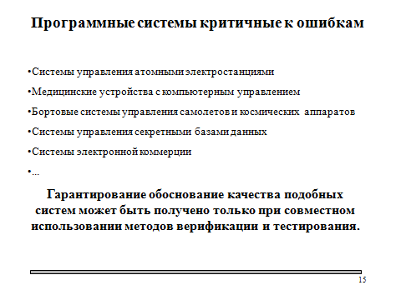

Slide 10
СЕРТИФИКАЦИЯ
ИНФОРМАЦИОННЫХ ТЕХНОЛОГИЙ
Обязательная
Добровольная
Россертификация
Росинформсерт
Ростех регулирование
Инкомтехсерт

Slide 11
ЮРИДИЧЕСКАЯ ОТВЕТСТВЕННОСТЬ ЗА ПРАВОНАРУШЕНИЯ
Незнание законов не освобождает от ответственности. Соблюдение закон – залог успешного ведения бизнеса.
Виды ответственности
Гражданско-правовая
Администра-тивная
Уголовная
Дисциплинарная
и материальная
Имуще-
ственная
Виды ответственности
юридических лиц

